Slide 1
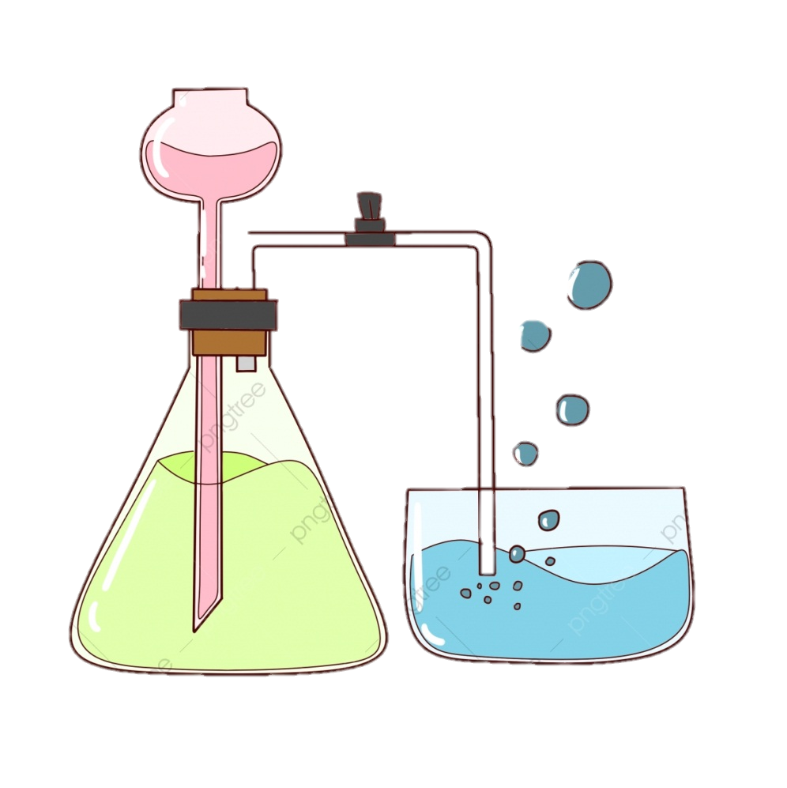
CHƯƠNG 3: PHI KIM SƠ LƯỢC VỀ BẢNG TUẦN HOÀN CÁC NGUYÊN TỐ HÓA HỌC
BÀI 25: TÍNH CHẤT CỦA PHI KIM

Slide 2
TÍNH CHẤT VẬT LÍ:
Bromine
Oxygen
Sulfur
Phosphorus

Slide 3
TÍNH CHẤT VẬT LÍ:
- Ở nhiệt độ thường, phi kim tồn tại ở ba trạng thái:
Rắn: C, S, P, . . .
Lỏng: Br₂, . . .
Khí: O₂, Cl₂, H₂, N₂, . . .
Phần lớn các nguyên tố phi kim không dẫn điện, không dẫn nhiệt và có nhiệt độ nóng chảy thấp.
- Một số phi kim độc như: Cl₂, Br₂, I₂.

Slide 4
BT: Dựa vào tính chất hóa học của các loại chất vô cơ đã học, em hãy chọn loại chất thích hợp để điền vào chỗ (…) trong các sơ đồ sau?
1/ Kim loại +
….......
oxide
2/ Kim loại +
phi kim khác
muối
3/ Oxygen + phi kim
.........
Nhận xét: Phi kim có thể tác dụng được với …………

Slide 5
II. TÍNH CHẤT HÓA HỌC
1. Tác dụng với kim loại:
Viết PTHH xảy ra giữa các chất sau:
a. Na + Cl₂ $→$
b. Fe + S $→$
c. Mg + O₂ $→$
d. Cu + O₂ $→$

Slide 6
II. TÍNH CHẤT HÓA HỌC
1. Tác dụng với kim loại:
- Nhiều phi kim tác dụng với kim loại tạo thành muối.
2Na + Cl₂ $\underset{→}{t^{o}}$ 2NaCl
- Khí oxygen tác dụng với kim loại tạo thành oxide
2Mg + O₂ $\underset{→}{t^{o}}$ 2MgO
Nhận xét: Phi kim tác dụng với kim loại tạo thành muối hoặc oxide.

Slide 7
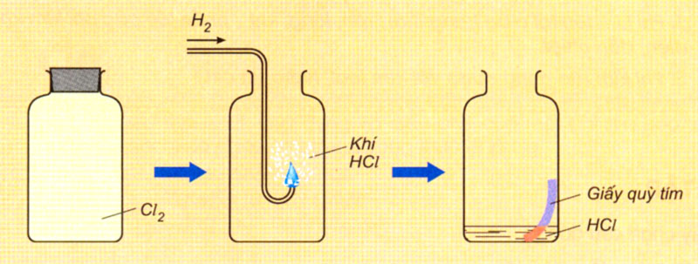
II. TÍNH CHẤT HÓA HỌC
2. Tác dụng với khí Hydrogen

Slide 8
2. Tác dụng với khí Hydrogen
Oxygen tác dụng với khí Hydrogen
O₂ + H₂ $\underset{→}{t^{o}}$ H₂O
Khí Chlorine tác dụng với khí Hydrogen
H₂ + Cl₂ $\underset{→}{t^{o}}$ 2HCl
Nhận xét: Phi kim tác dụng với H₂ tạo thành hợp chất khí

Slide 9
Ngoài ra, nhiều phi kim khác như C, S, Br₂, F₂, . . . Tác dụng với H₂ cũng tạo ra hợp chất khí.
C + 2H₂ $\underset{→}{{1000}^{o}C}$
CH₄
S + H₂ $\underset{→}{{300}^{o}C}$
Br₂ + H₂ $\underset{→}{đun nóng}$
F₂ + H₂ $\underset{→}{ngay bóng tối}$

Slide 10
3. Tác dụng với khí Oxygen
S + O₂ $\underset{→}{t^{o}}$
P + O₂ $\underset{→}{t^{o}}$
SO₂
4
5
2P₂O₅
Nhận xét: Nhiều phi kim tác dụng với oxygen tạo thành acidic oxide

Slide 11
II. TÍNH CHẤT HÓA HỌC
4. Mức độ hoạt động hóa học của phi kim
Xét một số phản ứng:
2Fe + 3Cl₂ $\underset{→}{t^{o}}$ 2FeCl₃
Fe + S $\underset{→}{t^{o}}$ FeS
F₂ + H₂ $\underset{→}{ngay bóng tối}$ 2HF
Cl₂ + H₂ $\underset{→}{as}$ 2HCl
S + H₂ $\underset{→}{{300}^{o}C}$ H₂S
C + 2H₂ $\underset{→}{{1000}^{o}C}$ CH₄
Dựa vào hoá trị của Fe và điều kiện của các phản ứng trên, em hãy sắp xếp các phi kim thành một dãy theo thứ tự mức độ hoạt động hoá học giảm dần.

Slide 12
4. Mức độ hoạt động hóa học của phi kim
- Được xét căn cứ vào khả năng và mức độ phản ứng của phi kim với kim loại và với khí hydrogen
Ví dụ: F₂ > Cl₂ > S > C

Slide 13
CỦNG CỐ
Oxygen phản ứng được với tất cả các chất trong dãy chất nào sau đây tạo ra acidic oxide:
Α
Fe, S, H₂
B
P, C, S
C
Na, Si, C
D
S, Na, Mg

Slide 14
Chlorine và Sulfur (S) phản ứng được với tất cả các chất trong dãy chất nào sau đây tạo ra muối
A
Fe, Na, H₂
B
Mg, O₂ , Fe
C
Na, Fe, Mg
D
Al, Ca, H₂

Slide 15
HƯỚNG DẪN VỀ NHÀ
Ghi bài vào vở, học bài
Làm Bài tập

